Slide 1
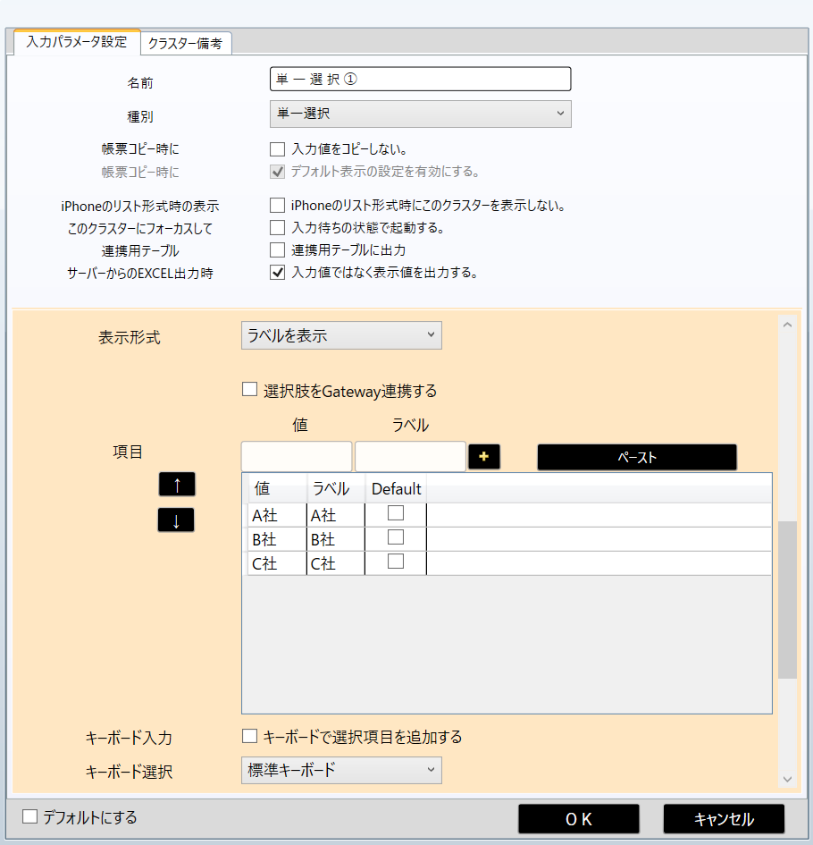
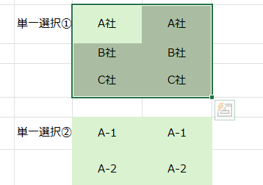
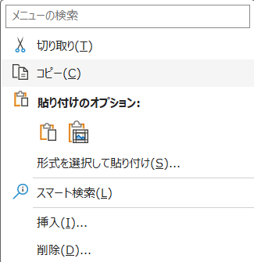
Designerでの設定内容
②クラスター名称：メーカー名
講習時の操作
・ 「値」「ラベル」それぞれに項目を入力し
「＋」マークをクリックすることで項目を作成できます。
・Excelで作成した項目をコピー/ペーストが可能です。（下記参照）
あらかじめ選択項目のリストExcel等に用意し、これをコピーペーストで反映させることが可能です。
■操作方法
・ 帳票定義用Excelファイルに、用意してある選択肢をコピーします。
・ 次に、パラメーター設定画面内の「項目」にある「ペースト」ボタンをクリックします。

Slide 2
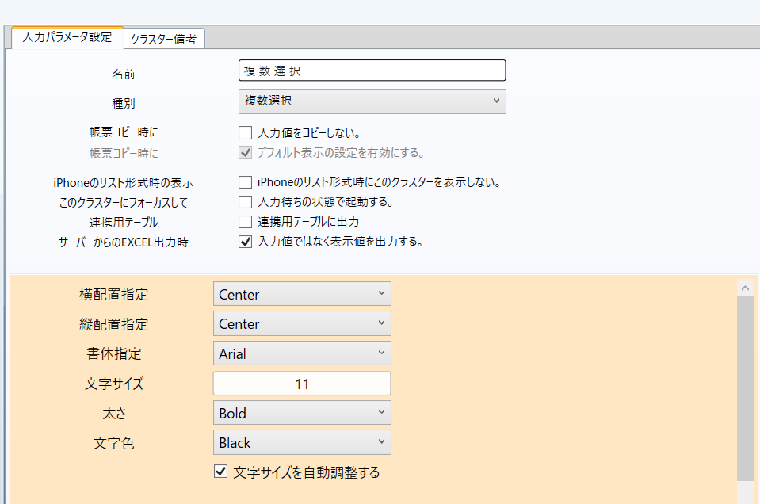
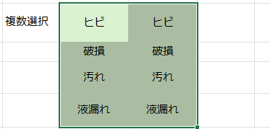
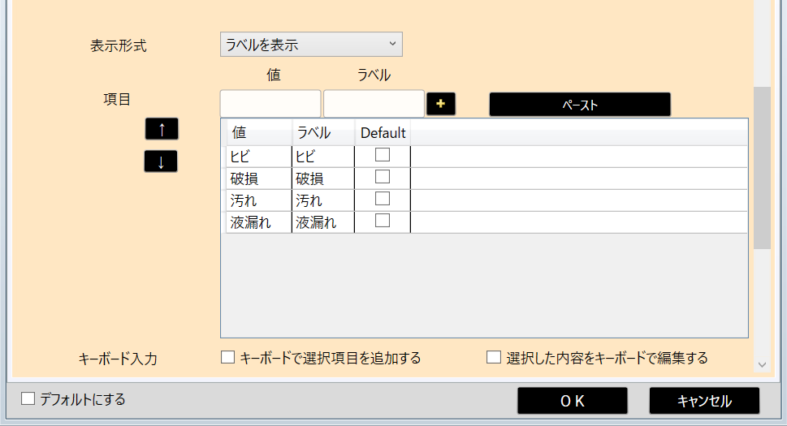
Designerでの設定内容
③ クラスター名称：検査状況
講習時の操作
・ 「文字列表示方法」の右側にある「選択項目をカンマで区切る」のチェックを外します。
・ 単一選択同様、Excelで作成した項目をコピー/ペーストを行います。
単一選択同様、Excelに用意してある選択項目をコピーし、
Designer上でペーストボタンを操作し内容の反映を行います。
【任意設定】
・キーボードで選択項目を追加する
・選択した内容をキーボードを編集する
i-Reporterアプリ上で有効にした操作が行えるようになります。

Slide 3
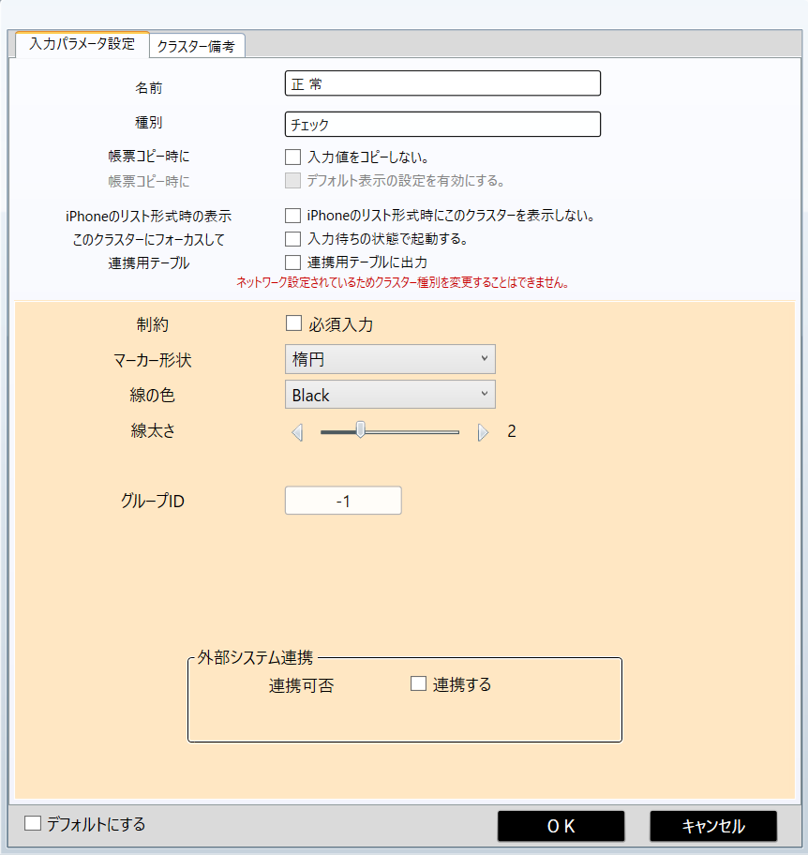
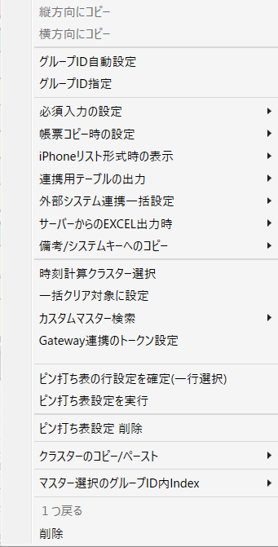
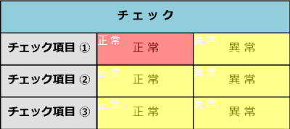
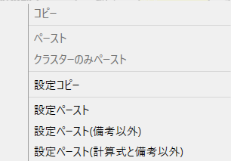
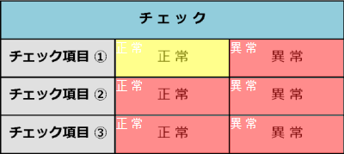
Designerでの設定内容
④クラスター名称：正 常
・「マーカー形状」を「楕円」に変更
設定内容を、他のクラスターにコピーペーストで反映できます ■ 操作手順
① 左記設定を行った「正常」のクラスター上で右クリックメニューの「設定コピー」をクリックします。
② 続いて「正常」「異常」クラスター全てを選択し、いずれかのクラスター上で右クリックメニューを開き、「設定ペースト」をクリックします。
※Shift＋左クリックで複数選択が行えます。

Slide 4
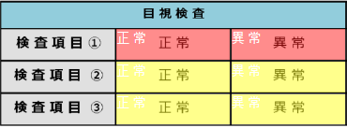
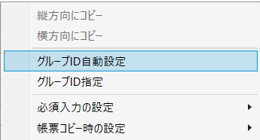
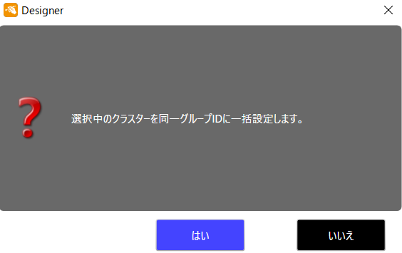
Designerでの設定内容
前ページの続き
複数の「チェック」クラスターをグループ化し、グループ内で1つだけチェックが入力できるように設定する事が可能です
■ 操作方法
・ 「正常」「異常」2つのクラスターを選択状態にします。
・ いずれかのクラスター上で右クリックメニューから「グループID自動設定」をクリックし、「はい」をクリックします。
※ 複数のチェッククラスターを選択して上記の操作を行うと、選択 した全てのクラスターをグループに設定できます。
（その中で1つだけチェックが入力できるようになります）
グループID:0
グループID:1
グループID:2
上記のようにグループIDを設定すると
それぞの項目で片方のみチェックを入れることができるようになります。

Slide 5
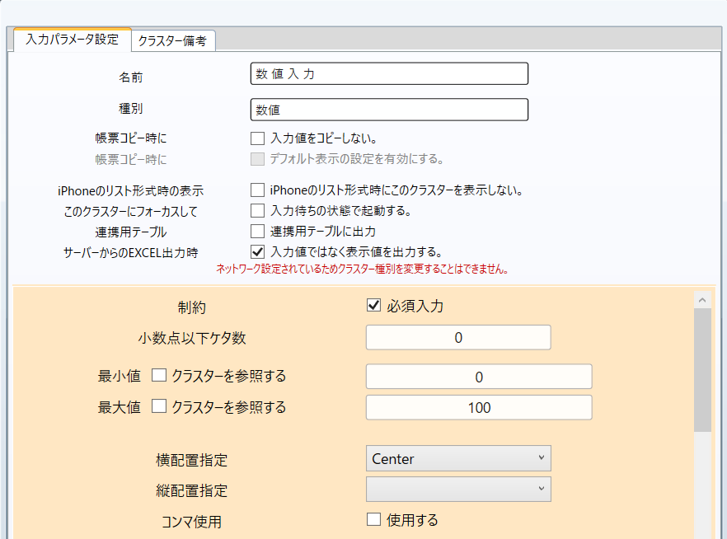
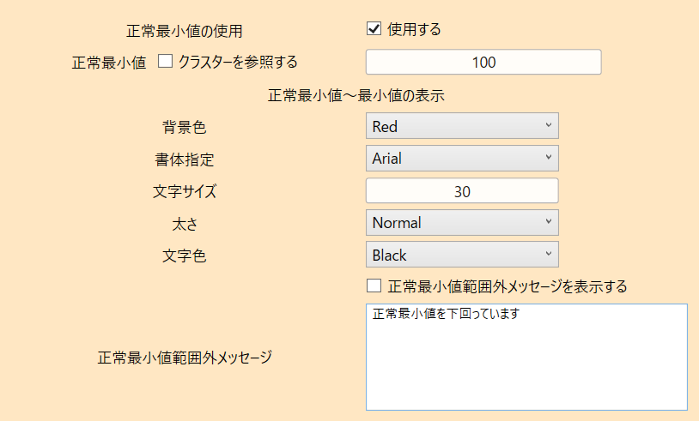
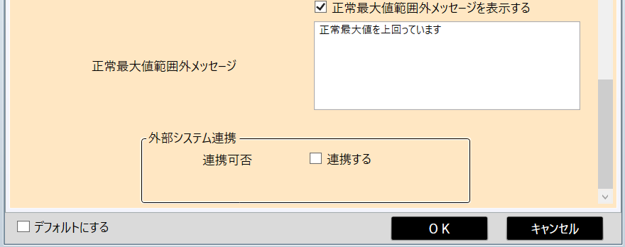
Designerでの設定内容
⑥クラスター名称：数値入力
講習時の操作
必須クラスターに設定します。
最小値 / 最大値を設定します。
【補足】■正常最小値/正常最大値
指定した範囲外が入力された場合
クラスターにおける入力値・背景色等を変更する機能
設定可能なクラスター種別
・数値
・数値選択
・時刻
・時間数
・計算式

Slide 6
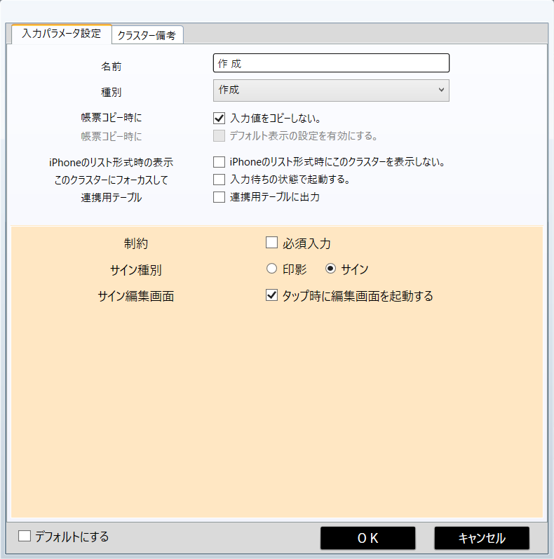
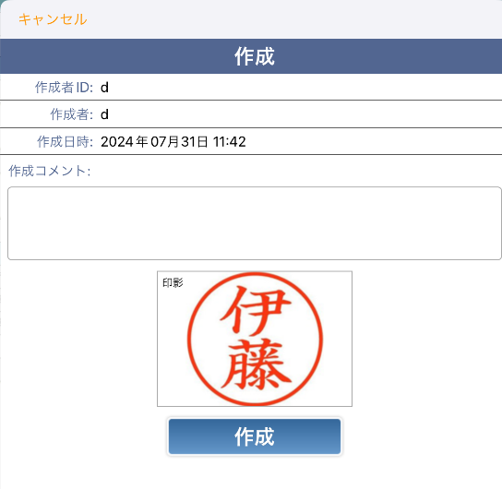
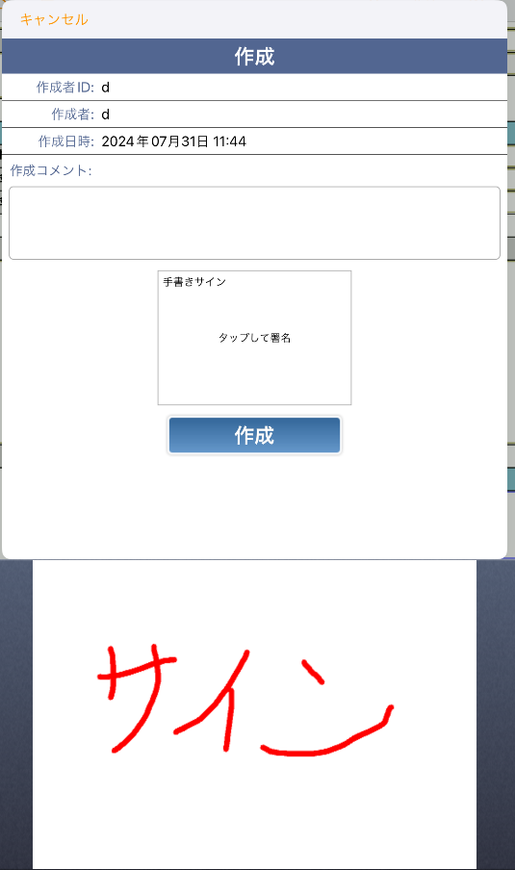
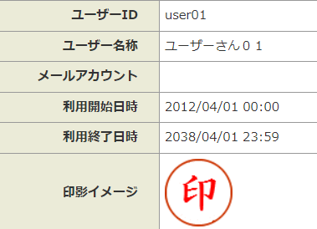
Designerでの設定内容
⑨クラスター名称：作成者
講習時の操作
・ サイン種別：サインにチェックを入れます
クラスター操作時の違い
印影 サイン
※ユーザーに登録されている印影

